Slide 1
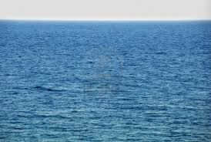
স্বাগতম

Slide 2
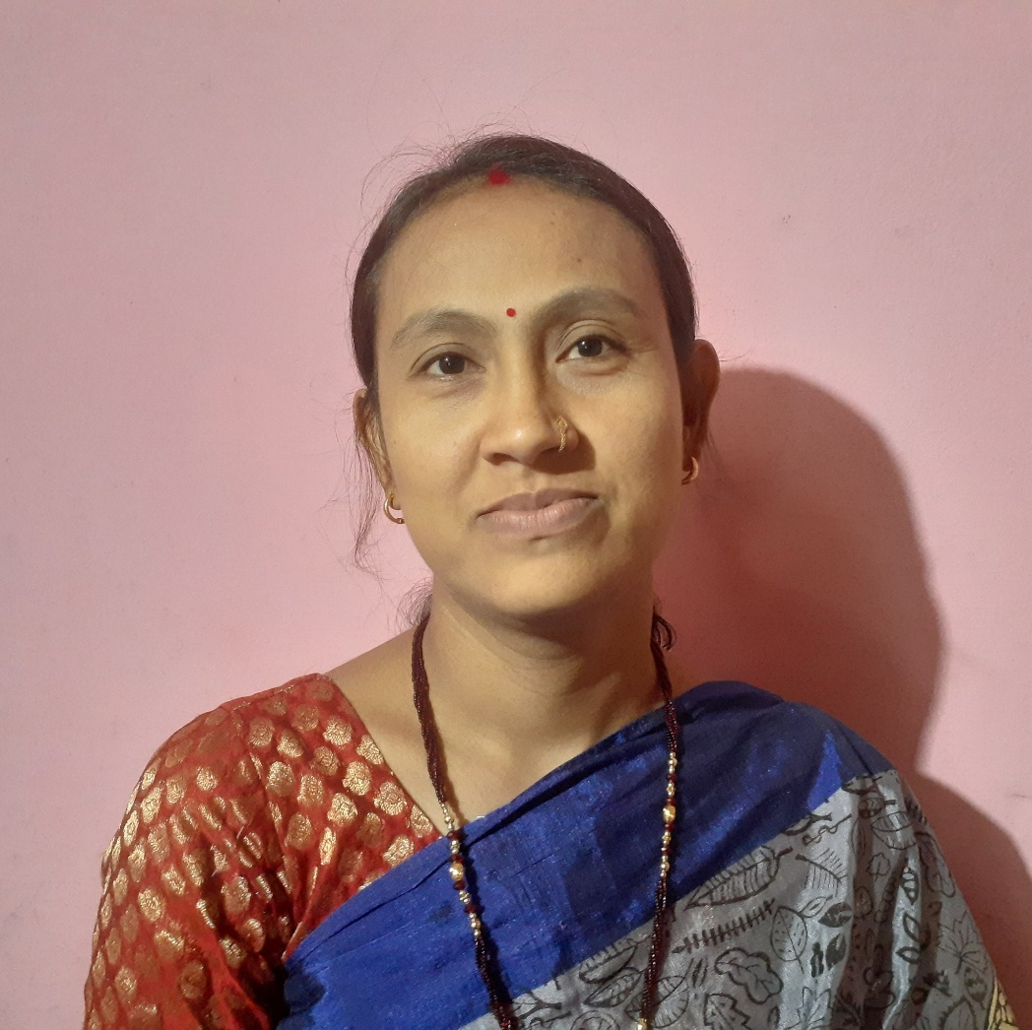
শিক্ষক পরিচিতি
বেবী রাণী রায়
পদবীঃ সহকারি শিক্ষক
ভপলাখামার সরকারি প্রাথমিক বিদ্যালয়
সদর, ঠাকুরগাঁও

Slide 3
পাঠ পরিচিতি
শ্রেণিঃ তৃতীয়
বিষয়ঃ প্রাথমিক বিজ্ঞান
পাঠঃ জীবনের জন্য পানি
পাঠ্যাংশঃ পানির ব্যবহার

Slide 4
শিখন ফলঃ
৩.৩.১ মানুষের জন্য পানির গুরুত্ব বর্ণনা করতে পারবে।

Slide 5
এসো আমরা একটি
ছড়া গান করি

Slide 6
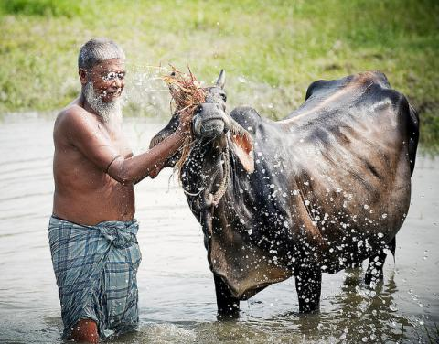
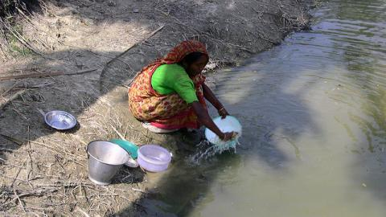
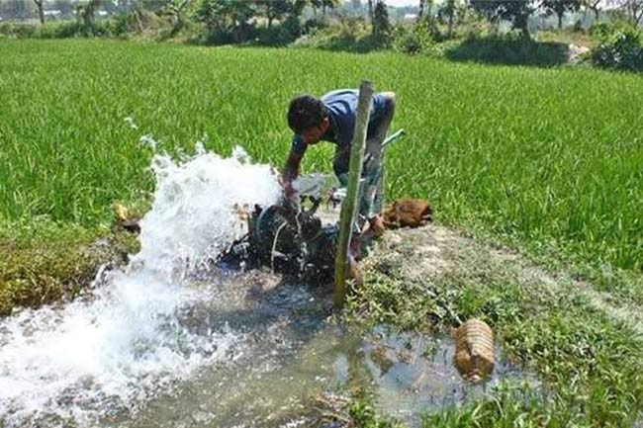

Slide 7
পানির ব্যবহার
আজকের পাঠ

Slide 8
পানি পান করতে
পানি গরু গোসল করাতে ব্যবহার করা হয়।.
পানি থালা বাসন ধুইতে ব্যবহার করা হয়।
পানি কৃষি কাজে ব্যবহার করা হয়।

Slide 9
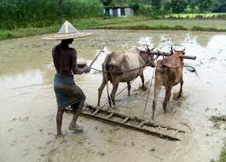
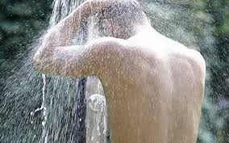
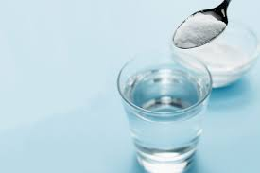
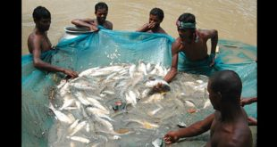
চাষাবাদে পানির ব্যবহার।
গোসল করতে পানির ব্যবহার।
খাবার স্যালাইন তৈরী করতে পানির ব্যবহার।
মাছ চাষ করতে।

Slide 10
পাঠ্য বইয়ের ২৪ পৃষ্ঠা বের কর।

Slide 11
একক কাজ
আমরা আরো কি কি কাজে পানি ব্যবহার করি।

Slide 12
মূল্যায়ণ

Slide 13
পানি

Slide 14
বাড়ির কাজ
১। আমরা কি কি কাজে পানি ব্যবহার করি পাঁচটি বাক্যে লেখ।

Slide 15
সবাইকে
ধন্যবাদ

